Slide 1

Отличник Онлайн
Школа твоей мечты - с нами легко и просто!

Slide 2




Проблемы рынка
Высокая стоимость обучения в онлайн школах
Стоимость
Ученики часто теряют мотивацию из-за неспособности подстроить темп и уровень обучения под свои нужды
Мотивация
Маленькие зарплаты у репетиторов - студентов в онлайн школах
Заработная плата
Ученики не заинтересованы в изучении нового материала
!
Интерес
Некомпетентность преподавателей
Непрофессионализм

Slide 3
Решение проблем
Для исполнителей
( репетиторов )
Для клиентов
Разработка адаптивных курсов и индивидуализированных планов обучения.
Использование интерактивных методов обучения и игровой механики.
Создание недорогих курсов и предоставление рассрочек для обеспечения доступности.
Развитие системы поддержки, консультации и обратной связи.
Реализация агентской программы для репетиторов
Достойные зарплаты для репетиторов
Предоставление клиентской базы для репетиторов (создание спроса)

Slide 4
Целевая аудитория
Родители | Школьники 10-11 классы | Репетиторы-студенты
Мамы 30 - 50 лет Доход от 40 тысяч рублей Место проживания: Россия Успешная сдача экзамена ребенка, поступление в хороший вуз | 15-18 лет Главное качество: самостоятельность или неопределенность ЕГЭ на 80+ баллов Психологическая поддержка | 1-6 курс университета Ищут активную подработку Карьерный рост Учатся в лучших вузах России

Slide 5
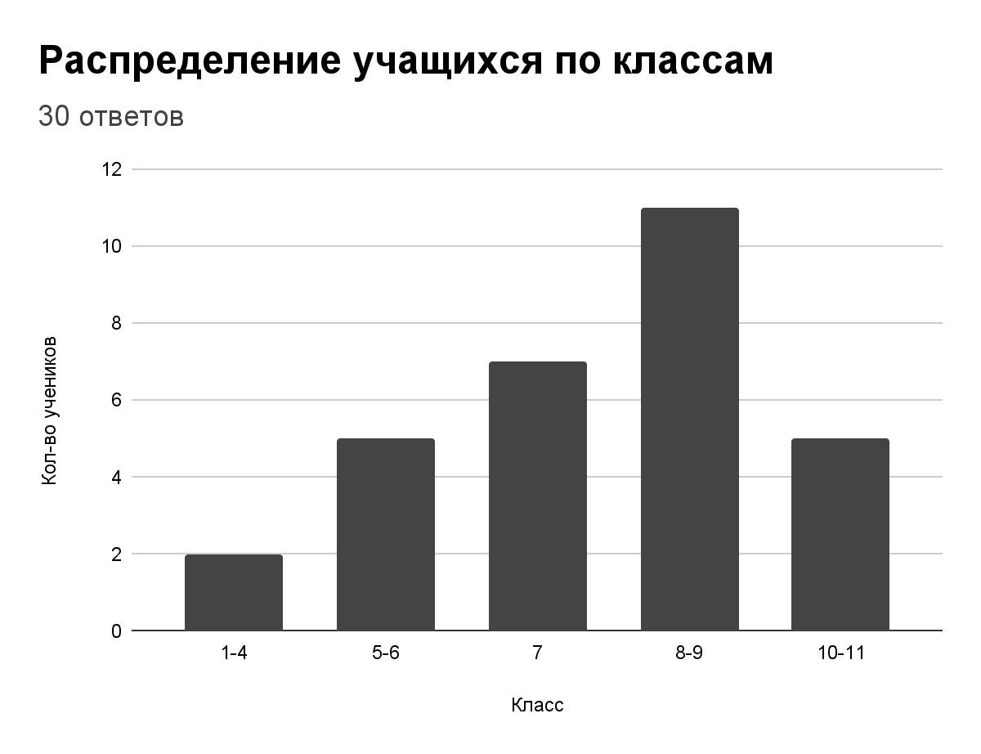
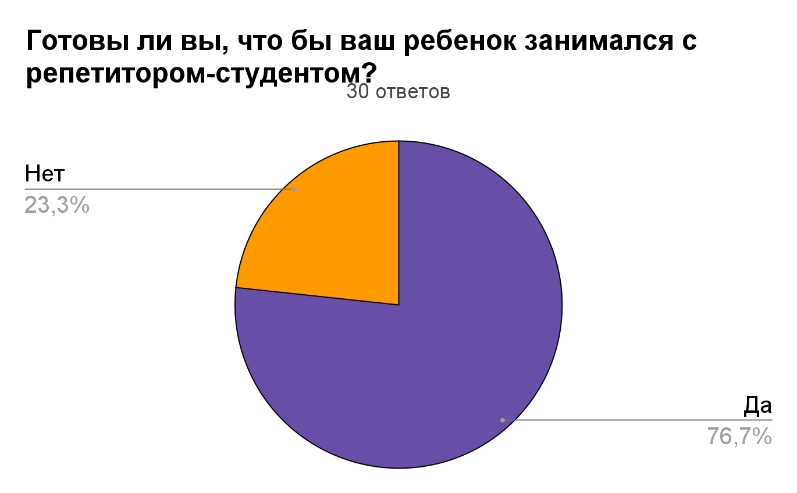

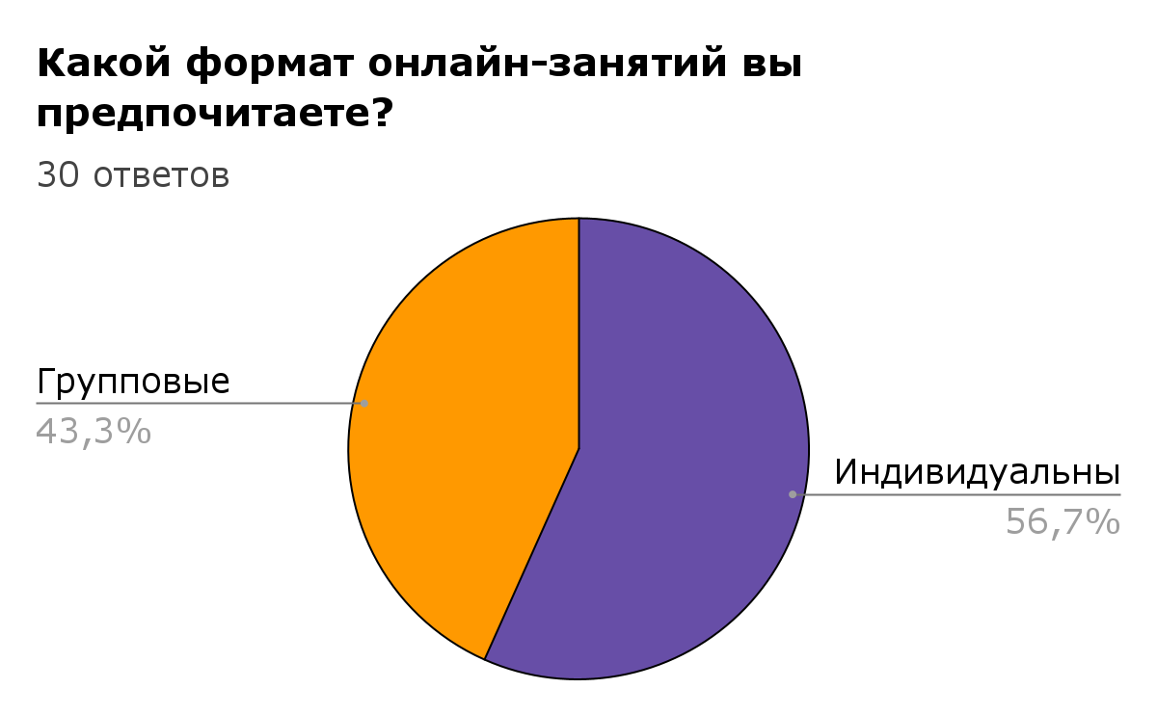
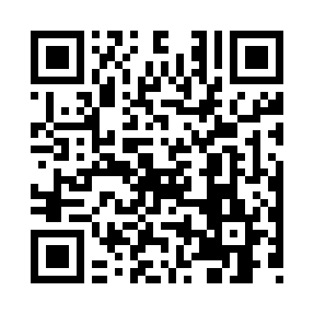
Результаты опроса
ОПРОС

Slide 6
Доля рынка
TAM
17 243 332 чел
Объем российского рынка школьников от 7 до 17 лет (по данным www.rostat.ru)
SAM
Объем российского рынка школьников, которые интересуются дополнительным образованием
5 172 999чел
SOM
Предполагаемо достижимый объем рынка
258 649 чел

Slide 7
Бизнес модель
Ключевые партнеры: Альфа-банк Тинькофф | Ключевые виды деятельности: Курсы и индивидуальные занятия | Ценностные предложения: Умение преподнести материал Индивидуальный подход Удобство проведения занятий Доступная цена | Взаимоотношения с клиентами: Работа по потребностям клиента | Потребительские сегменты: Школьники 1-11 класс
 | Ключевые ресурсы: Знания |  | Каналы сбыта: Прямые продажи через интернет
Структура издержек: Оплата труда сотрудникам и реклама |  | Потоки поступления доходов: Оплата курсов и индивидуальных занятий

Slide 8
Финансовая модель
01
К 4-му кварталу ожидаемая норма прибыли 28%.
02
За 4 года будет осуществлено 25 тысяч продаж курсов и индивидуальных уроков
03
К концу 4-го года прибыль составит 57% = 572 млн. рублей при общей выручке 997 млн. рублей
04
Требуемые инвестиции на первый год: 5 млн. рублей

Slide 9
Анализ конкурентов
Школы Критерии | Отличник Онлайн | Умскул | FoxFord | Maximum education | Skysmart
Стоимость | Низкая | Средняя | Высокая | Высокая | Средняя
Технологии Обучения | “Живой” онлайн урок | Запись вебинара | Запись вебинара | Запись вебинара | Запись вебинара
Целевая Аудитория | Школьники 1-11 класс и репетиторы | 9-11 класс | Дети дошкольного и школьного возраста | Дети и подростки 5-11 класс | Дети и подростки 5-11 класс
Приложение | + | + | + | + | +

Slide 10
Уникальное торговое предложение
Освойте актуальные знания с молодыми репетиторами-студентами ведущих вузов России: современные методы обучения, близость к академическому миру и индивидуальный подход к каждому ученику.
1. Несем ответственность за качество обслуживания со стороны репетиторов
2. Доступная ценовая политика
3. “Живой” формат обучения

Slide 11
Дорожная карта
01
03
Проведение Рекламной Компании
05
Написание Мобильного Приложения
07
Развитие Партнерских Отношений
Получение Лицензии
02
Оптимизация Сайта
04
Расширение Программы
06
Масштабирование до 258 Тысяч Учеников
08
Постоянное Исследование и Инновации

Slide 12
Наше предложение
Брокерская бизнес-модель
Репетитор
Подписываем агентский договор
Находим ученика
Получаем процент с каждого урока

Slide 13
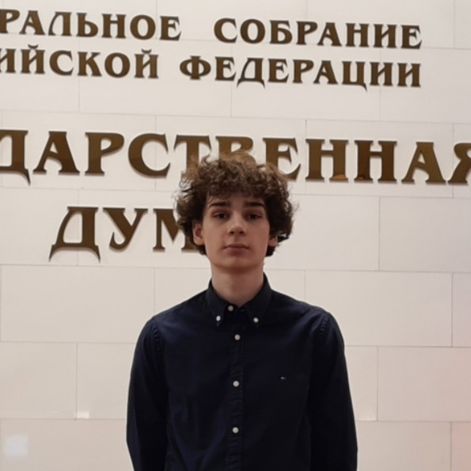
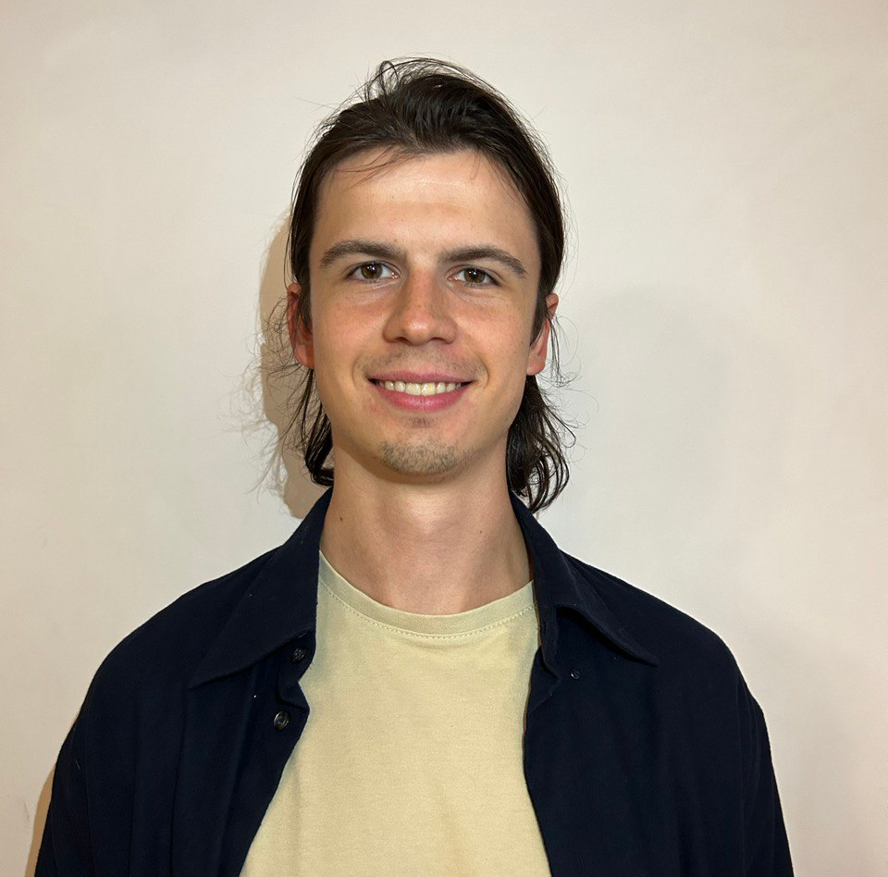
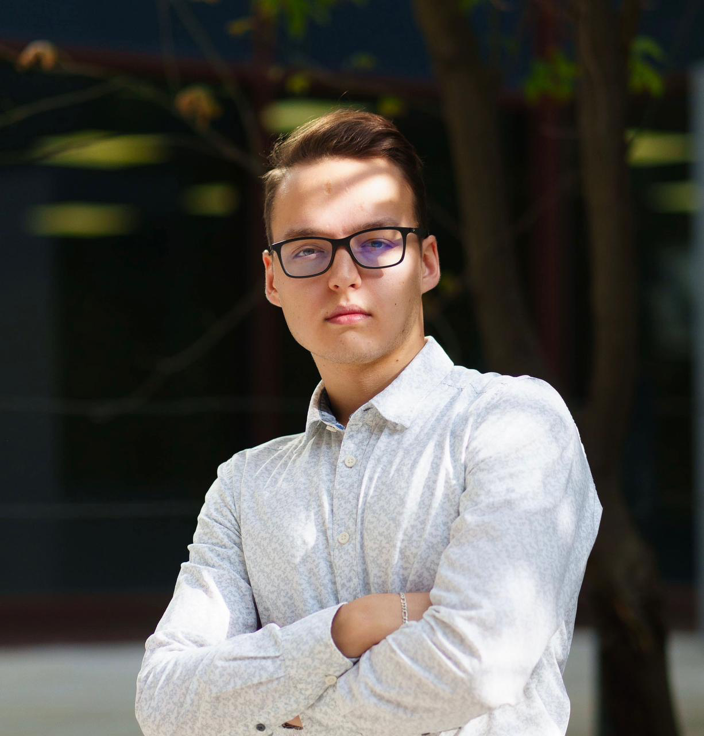
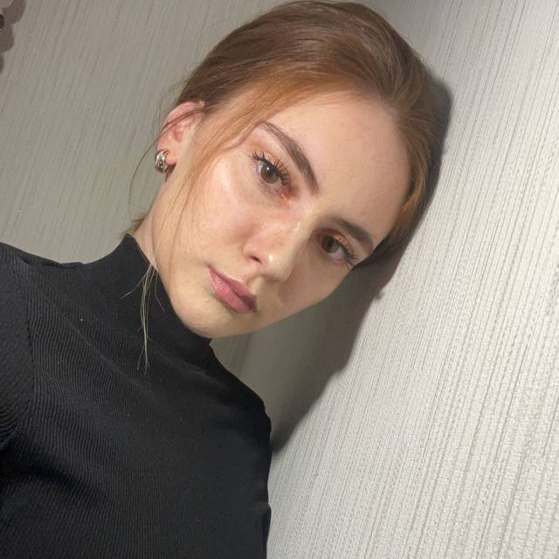
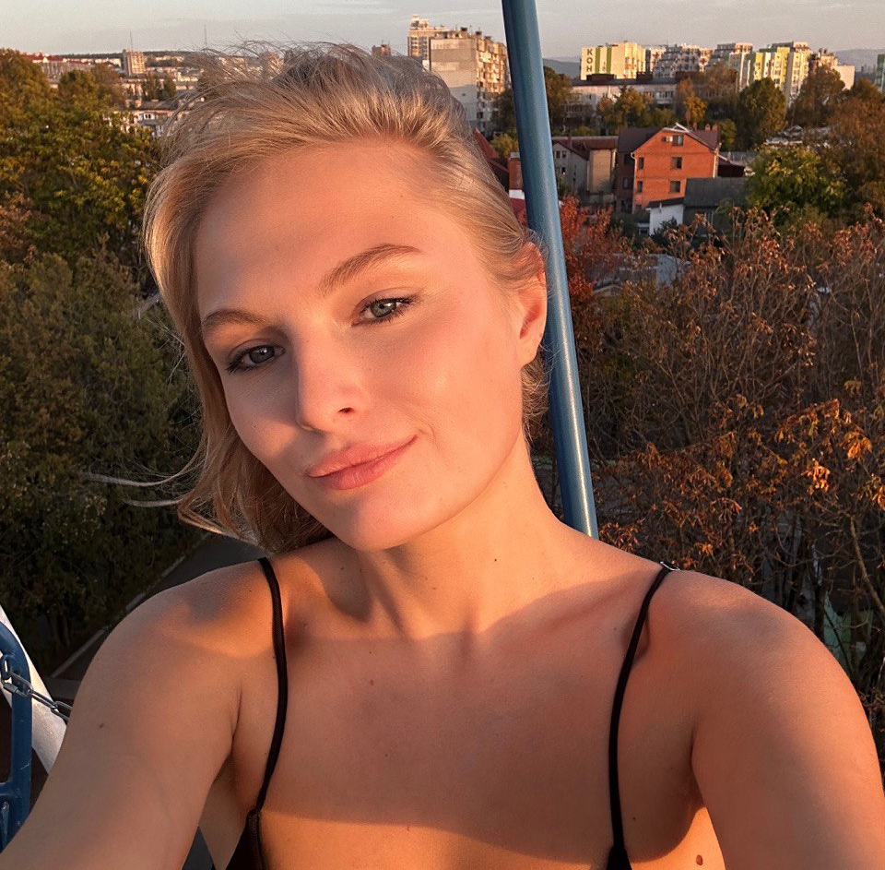
Наша команда
Главный технический специалист
Руководитель проекта
Юрист
Проджект менеджер
Маркетолог

Slide 14
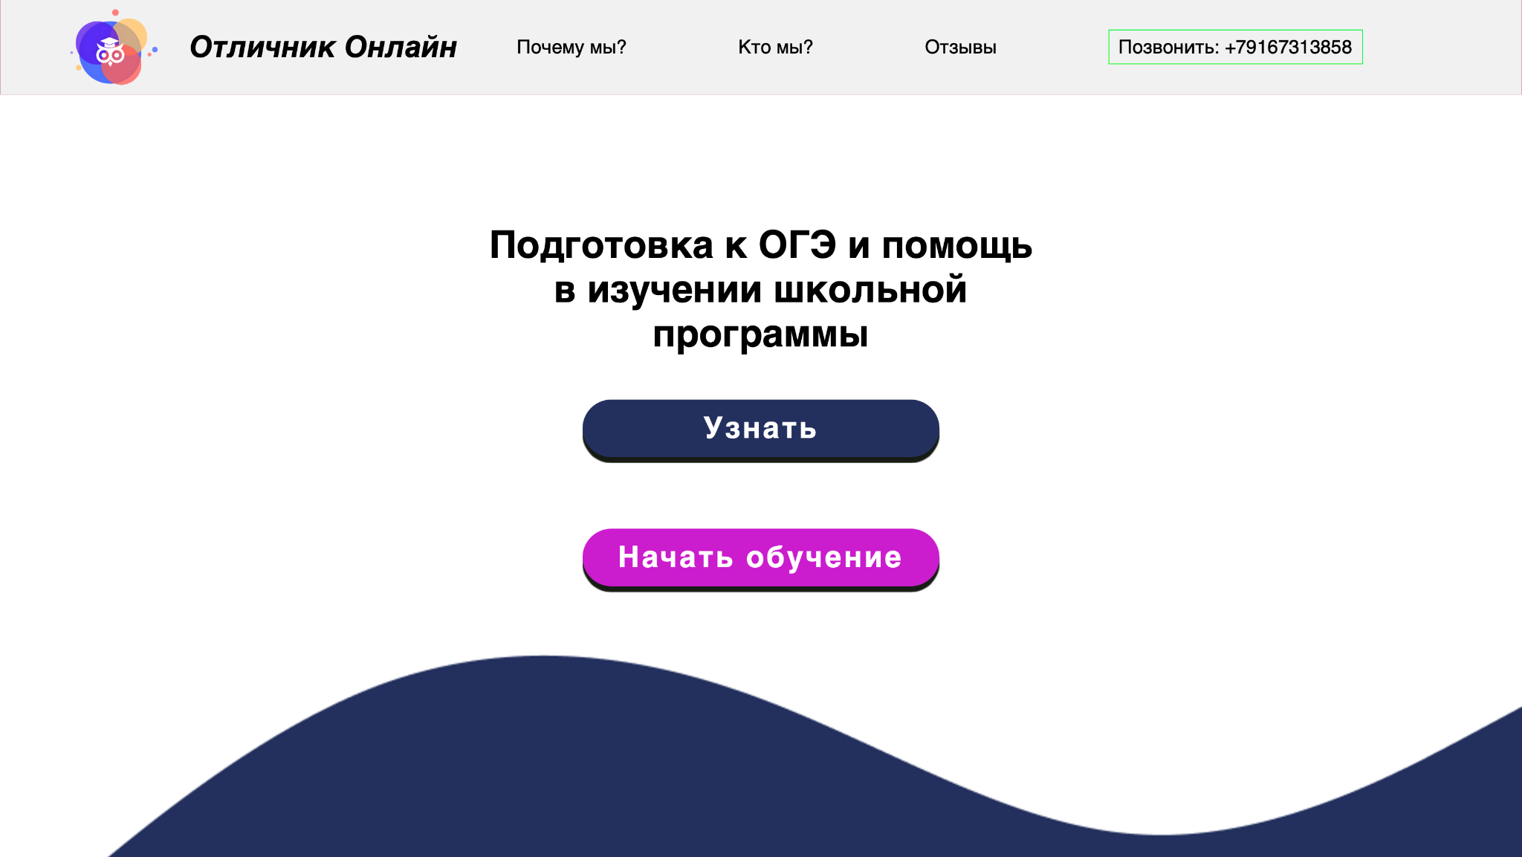

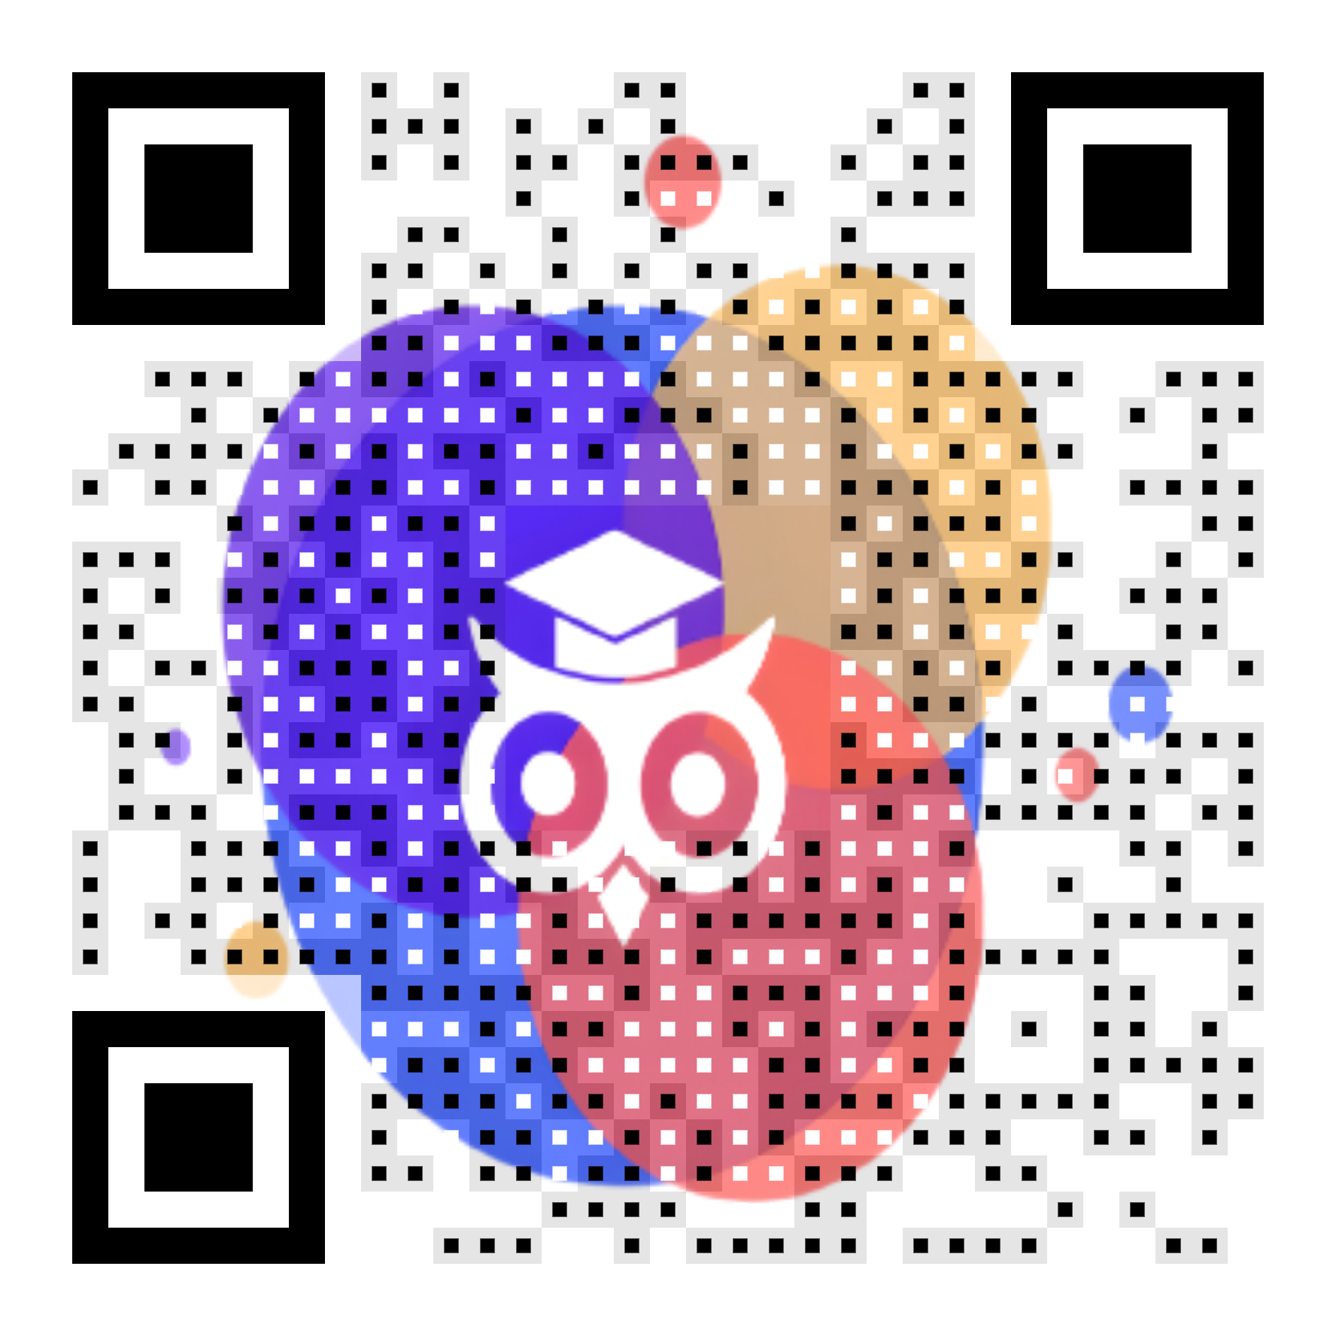
Следите за нашими новостями в соц. сетях и на сайте!
www.otlichnik.online
vk.com/otlichnikonlineru

